Slide 2
Plataforma Estratégica UNP
2023-2026
Resolución DGRD 0054 del 15 de enero de 2024
Septiembre 2024
SUBDIRECCIÓN DE TALENTO HUMANO – GRUPO DE CAPACITACIÓN.
PONENTE: CAMILO TORRES DURÁN

Slide 3
Origen de la Plataforma Estratégica UNP
Plan Nacional de Desarrollo – Ley 2294 de 2023
Donde se incluyó a la UNP: “…Asimismo, se fortalecerá y modernizará la Unidad Nacional de Protección, en el marco de las funciones que le fueron asignadas…”
Plan Estratégico Sectorial – Ministerio del Interior 2023 - 2026
Una de las apuestas es diseñar e implementar la estrategia de fortalecimiento y modernización de la UNP para la seguridad humana y la paz total.
Plan Estratégico Unidad Nacional de Protección – Resolución DGRD 0054 de 2024
Establece la Visión – Misión – Mega y los Objetivos Estratégicos. Todo en el marco de la modernización

Slide 4
Concepto base de la modernización: La modernización tiene por objetivo lograr eficiencia y eficacia en la gestión pública, adecuar la acción institucional a las nuevas exigencias de desarrollo social y de crecimiento económico, democratizar sus procesos y rescatar la confianza de la comunidad.
Modernización en la UNP: Es una relación entre la Plataforma Estratégica, el Plan Estratégico Institucional (PEI) 2023 - 2026 y el Plan de Acción Institucional (PAI) 2024
Modernización = Plataforma Estratégica + PEI + PAI

Slide 5
¿Qué contiene el Plan Estratégico de la UNP?
El Plan Estratégico reúne los elementos de direccionamiento, que fueron establecidos como:
Visión: Que es el elemento de proyección a largo plazo (2033), que le permite establecer su rumbo y las metas a cumplir.
Misión: Es el objeto social para lo cual fue creada, y el elemento que determina la razón de ser de la Entidad.
Mega: En una meta ambiciosa a cumplir en el mediano plazo (4 años).

Slide 6
VISIÓN
En 2033 la Unidad Nacional de Protección habrá convocado y comprometido efectivamente, de forma pertinente y de acuerdo con las condiciones del contexto, a las personas en riesgo, la institucionalidad y la sociedad, en la protección integral e interseccional de la vida y la libertad.

Slide 7
MIISIÓN
En la Unidad Nacional de Protección identificamos y gestionamos medidas de prevención y protección para personas y comunidades en riesgo sobre su vida e integridad por el desarrollo de sus actividades de liderazgo o representación*, aportando así a su libertad, seguridad y bienestar, basados en la equidad en todo el territorio nacional.
*Políticas, públicas, sociales, humanitarias, culturales
Étnicas, de género, o por su calidad de víctima de la
Violencia, desplazado o activistas de derechos humanos.

Slide 8
MEGA
Para el 2026, la Unidad Nacional de Protección será una Entidad más eficiente y sostenible reduciendo el tiempo de atención de los requerimientos de protección, y brindando un servicio pertinente en el marco de la Seguridad Humana. Así mismo, se habrá impulsado la modernización institucional de acuerdo con:

Slide 9
MEGA
Formalización laboral en el componente misional.
Relacionamiento con comunidades fortalecido a través de herramientas de comunicaciones implementadas.
La optimización de los recursos misionales.
Actualización tecnológica.
Disminución de los riesgos jurídicos.

Slide 10
OBJETIVOS ESTRATÉGICOS
Definen la forma cómo la UNP genera el impacto esperado, los cuales se identifican en 3 niveles que demuestran la forma de generar valor en la Entidad así:
Nivel 1: Habilitadores para la gestión institucional.
Objetivo 1.1 Talento Humano.
Objetivo 1.2 Transformación digital.
Objetivo 1.3 Administrativa y financiera.

Slide 11
OBJETIVOS ESTRATÉGICOS
Nivel 2: Realización de la Protección Humana.
Objetivo 2.1 Misionalidad.
Objetivo 2.2 Articulación interinstitucional.
Objetivo 2.3 Aspectos jurídicos.
Objetivo 2.4 Relacionamiento con la comunidad.
Nivel 3: Contribución a la Seguridad Humana.
Objetivo 3.1 Satisfacción, legitimidad y confianza.

Slide 12
¿Cuál es el direccionamiento sobre la modernización que plantea la UNP?
Lo que somos
Lo que actualmente somos: Un Agencia de seguridad del Estado que brinda protección a través de los Hombres de Protección.
¿Qué es lo que se busca con la modernización? Ser una Entidad para la Protección de la vida
a través de las Personas de protección.

Slide 13
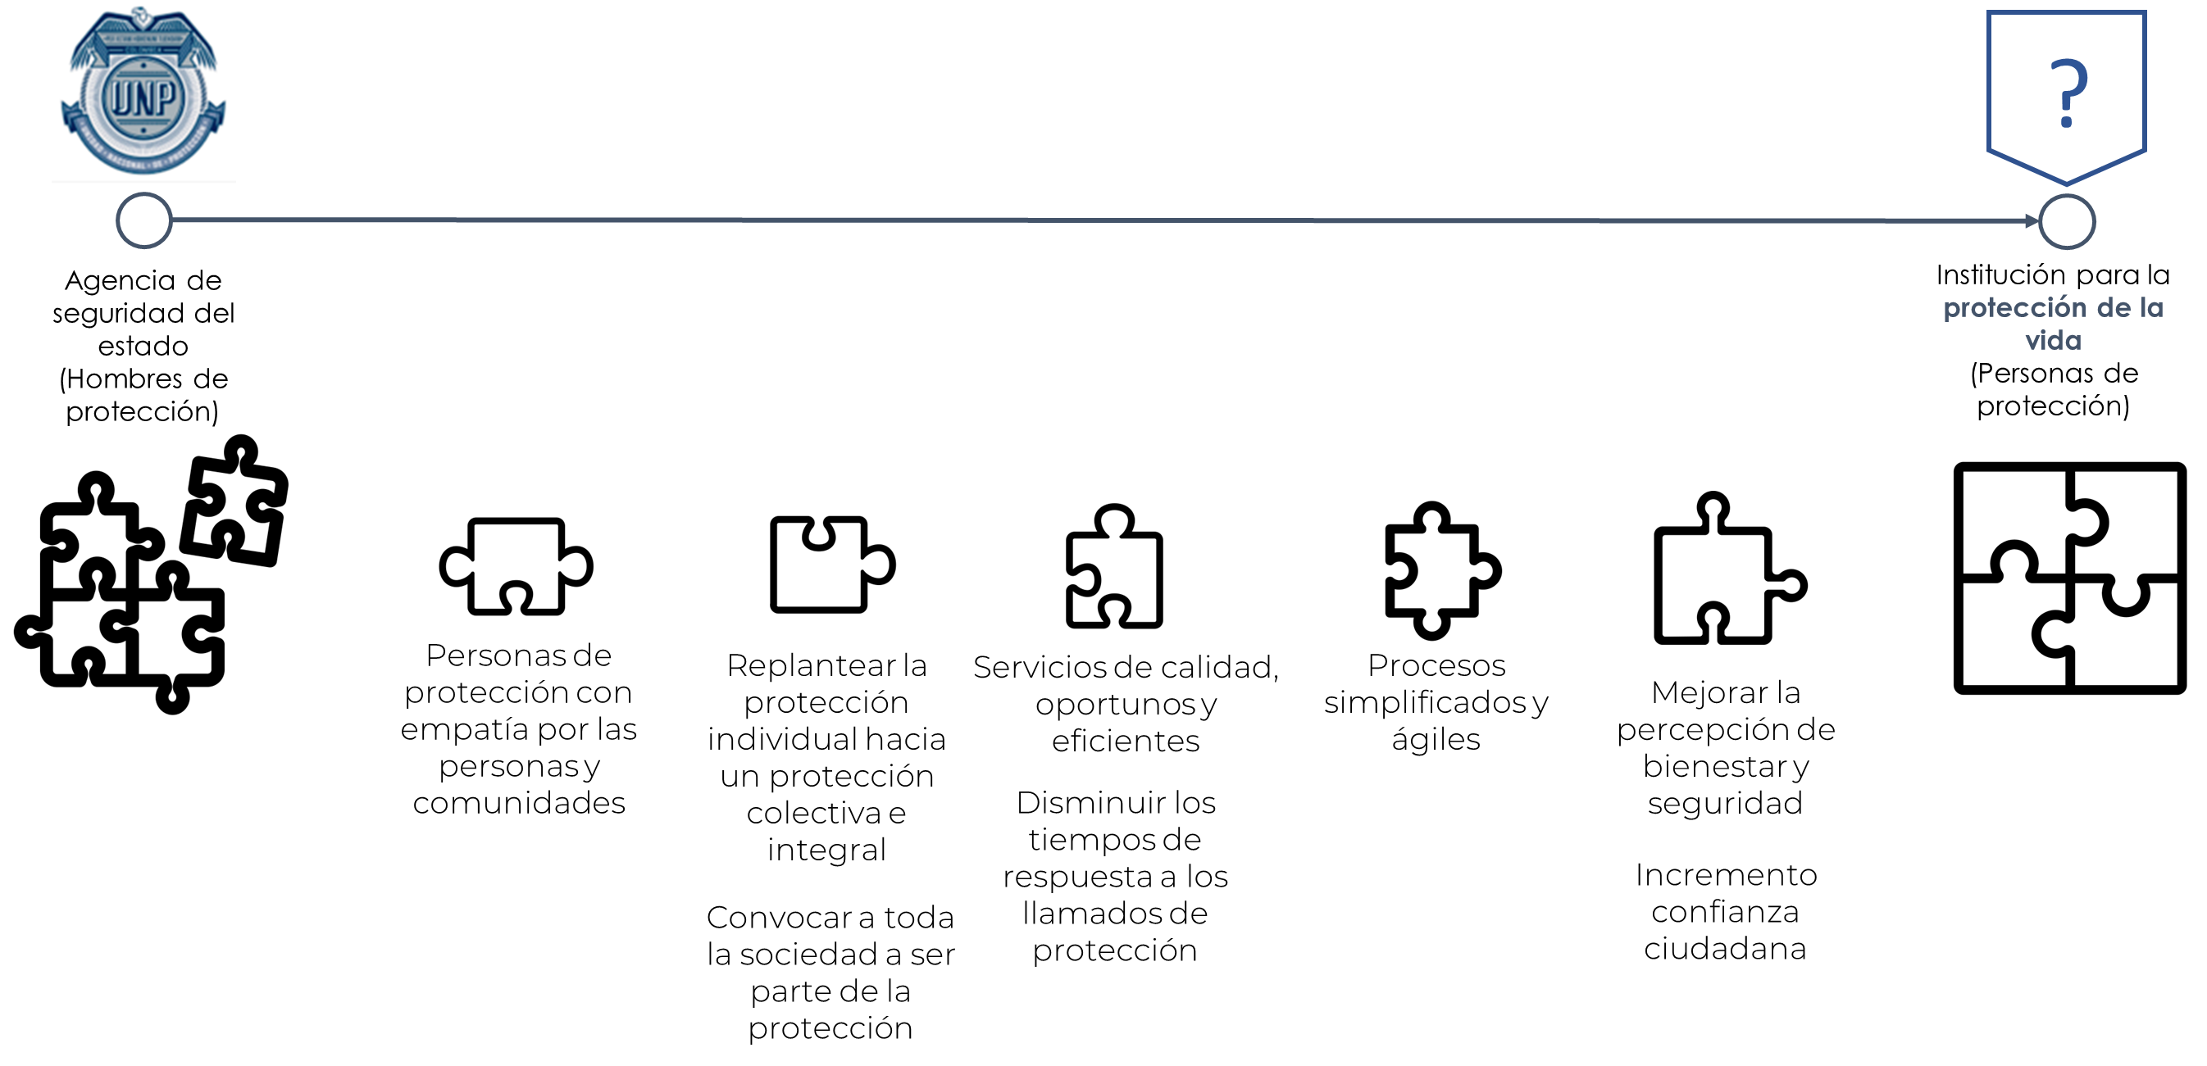
¿Cómo se llevaría a cabo el direccionamiento sobre la modernización de la UNP?

Slide 14
¡MUCHAS
GRACIAS !

